Slide 1
Cursos Vocacionais Nível Básico
2014/2015 em Vagos!
SPO AEVagos

Slide 2
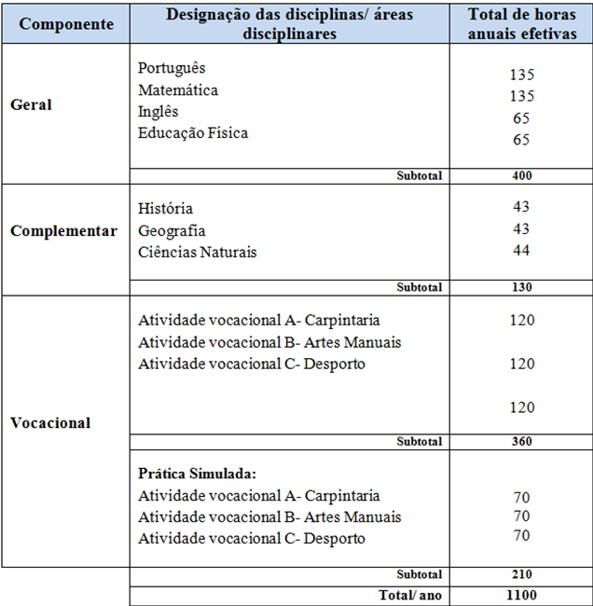
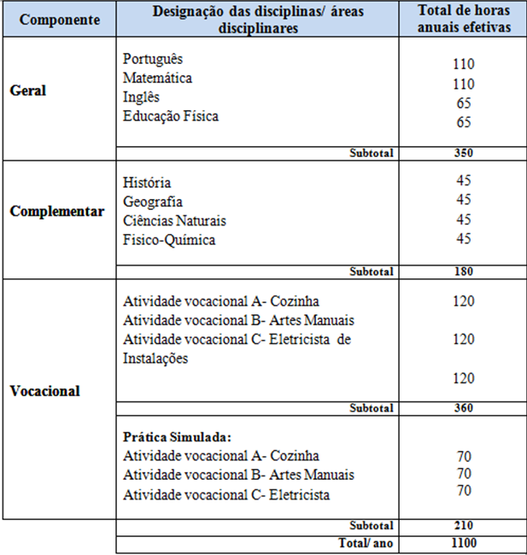
Curso: CAMD
Curso: CAME
2.º ciclo – duração de 1 ano
3.º ciclo – duração de 2 anos
Confere o diploma de 6º ano e permite o prosseguimento de estudos num curso vocacional 3.º ciclo ou no 3.º ciclo do ensino regular (mediante realização de exames nacionais).
Confere o diploma de 9º ano e permite o prosseguimento de estudos num curso vocacional secundário, nos cursos profissionais e nos cursos cientifico-humanísticos (mediante realização de exames nacionais).

